Slide 1
Речевое развитие. «Разучивание стихотворения»

Slide 2
В далекие майские дни закончились бои, и был подписан мир. И с тех пор каждое Девятое мая наша страна, наш народ отмечает День Победы. На улицах вам встретятся пожилые люди с орденами и медалями.

Slide 3
Пальчиковая гимнастика «Не забыть нам этой даты..»
Не забыть нам этой даты (большим пальцем касаться поочередно к каждому пальчику)
Что покончила с войной.
Победителю – солдату сотни раз
Поклон земной! (правую ладонь на грудь, наклон головой)

Slide 4
Дедушки и бабушки будут благодарны вам, если в День Победы вы порадуете их, прочитав это стихотворение. А я помогу вам запомнить его.
Майский праздник
День Победы
Отмечает вся страна»?
Задайте ребенку вопрос:
Какой праздник отмечает вся страна?

Slide 5
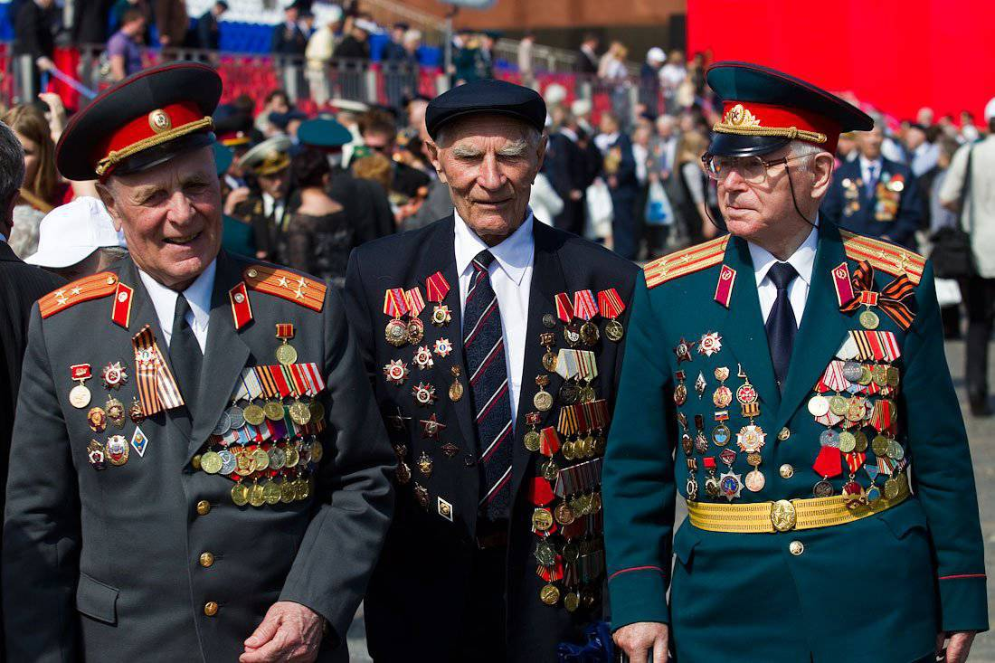
Повторяйте начало стихотворения, присоединяя к первым трем сточкам еще две:
Надевают наши деды
Боевые ордена.
Задайте ребенку вопрос: Что надевают наши деды?

Slide 6
Читаем первые пять строчек стихотворения. - Почему бывшие воины надели ордена и куда их с утра зовет дорога?
Их с утра зовет дорога
На торжественный парад.
И задумчиво с порога
Вслед им
Бабушки глядят.
Читаем стихотворение полностью.

